Slide 1
GEANT4 / GAMOS
Introduction
Notes:
<number>

Slide 2
Install overview
Gamos main page: http://fismed.ciemat.es/GAMOS
Follow instructions to install (Windows, Mac, Linux): http://fismed.ciemat.es/GAMOS/gamos_download
Have a look at the User Guide: http://fismed.ciemat.es/GAMOS/gamos_userguide.php
Tutorials available at: http://fismed.ciemat.es/GAMOS/gamos_tutorials.php
"Primer" tutorial and "Histogram" could be enough to start
"PET" tutorials, "Compton camera", etc
Notes:
<number>

Slide 3
(Explicaciones)
Para empezar uno debería:
Visitar la página web de GAMOS
Echar un vistazo a la guía de usuario en PDF o en HTML
Darse de alta / registrarse y descargar el soft
Seguir los tutorials
Notes:
<number>

Slide 4
Installing in Linux & Mac
Download installer and execute it:
./installGamos.sh /home/user/gamos
½ hour compilation process
Needed packages:
g++, libcxxtools-dev, libx11-dev,
libxmu-dev, libxi-dev, libxft-dev, libxpm-dev,
libxext-dev, freeglut-dev, dpkg-dev
Notes:
<number>

Slide 5
(Explicaciones)
La instalación en Linux y Mac es similar puesto que los dos son clones de UNIX
Se descarga un pequeño fichero, se elige el directorio donde se desea instalar y se ejecuta un comando que compila todos los fuentes
Para ello se requiere instalar previamente el propio compilador (g++), librerías gráficas (X Window, OpenGL, truetype fonts), etc
Notes:
<number>

Slide 6
Installing in Windows
Download and install ROOT, custom instalation, choose directory:
C:\gamos\external\root\5.34.10\root
Download GAMOS.5.0.0.zip file, copy it to c:\gamos and uncompress it
Execute c:\gamos\GAMOS.5.0.0/GAMOSGUI.exe
(first time it configures gamos)
Open gamos input file
LAST VERSION NOT AVAILABLE!!!
Notes:
<number>

Slide 7
(Explicaciones)
La instalación en windows solo es posible para versiones antiguas
Hay dificultades para portar todo el software a windows
La versión 5.2 no se ha podido portar a Windows !!!
Mejor utilizar el siguiente método
Notes:
<number>

Slide 8
Installing Virtual Machine
Linux virtual machine running on top of windows host
Install free VMWARE Workstation Player
Download image files of a VMWARE virtual machine containing linux (ubuntu 16) with GAMOS.5.2.0 installed
Run VMWare player and select the downloaded virtual machine
Detailed instructions: http://fismed.ciemat.es/GAMOS/gamos520_download_vmware.php
Notes:
<number>

Slide 9
(Explicaciones)
Se instala “vmware player”, un software capaz de soportar máquinas virtuales como clientes en un host
La máquina virtual linux/ubuntu ya tiene preinstalado GAMOS así que todo es más fácil
Esta es la instalación que llevarás en el portátil para mostrar
Notes:
<number>

Slide 10
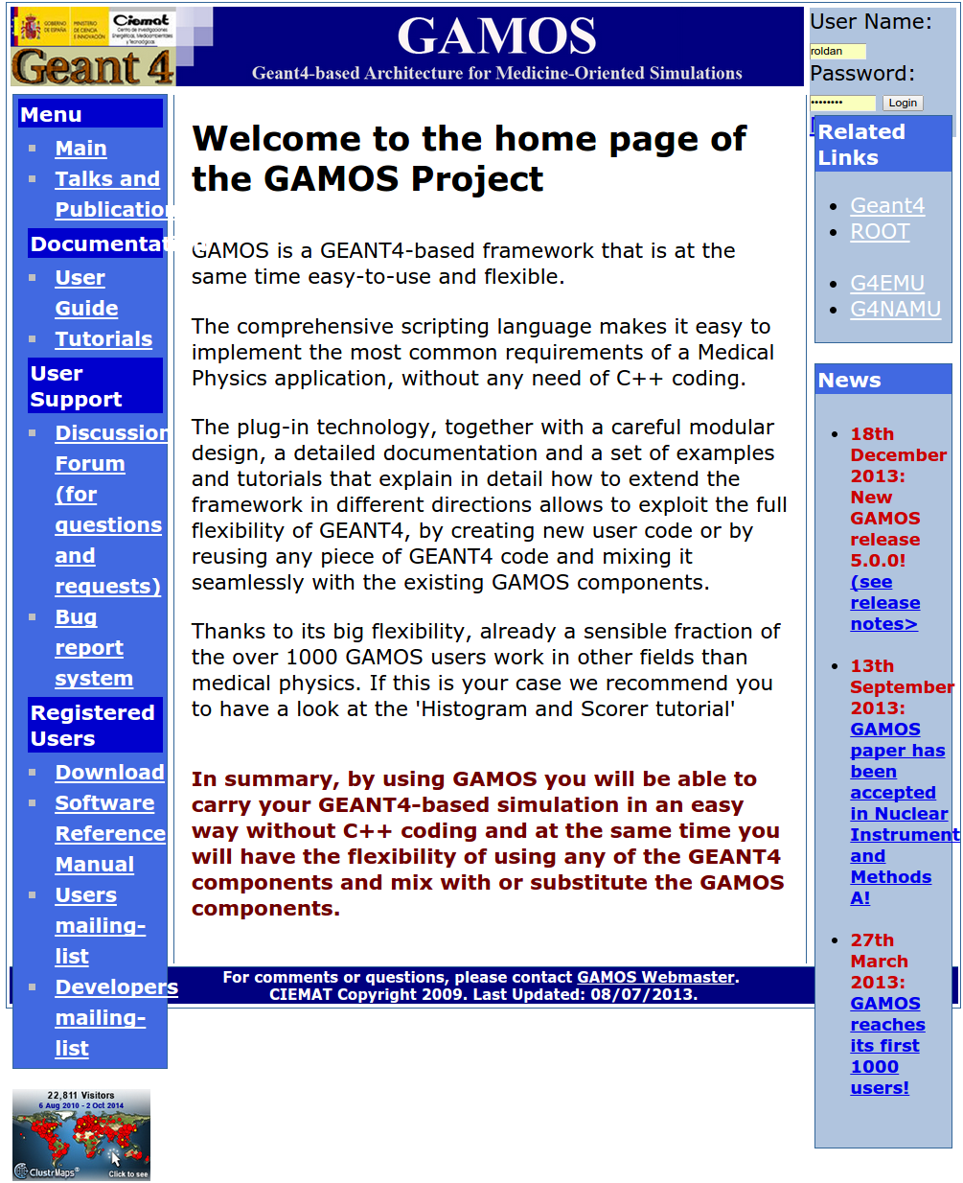
GAMOS main page
Register yourself
“Download soft”
Notes:
<number>

Slide 11
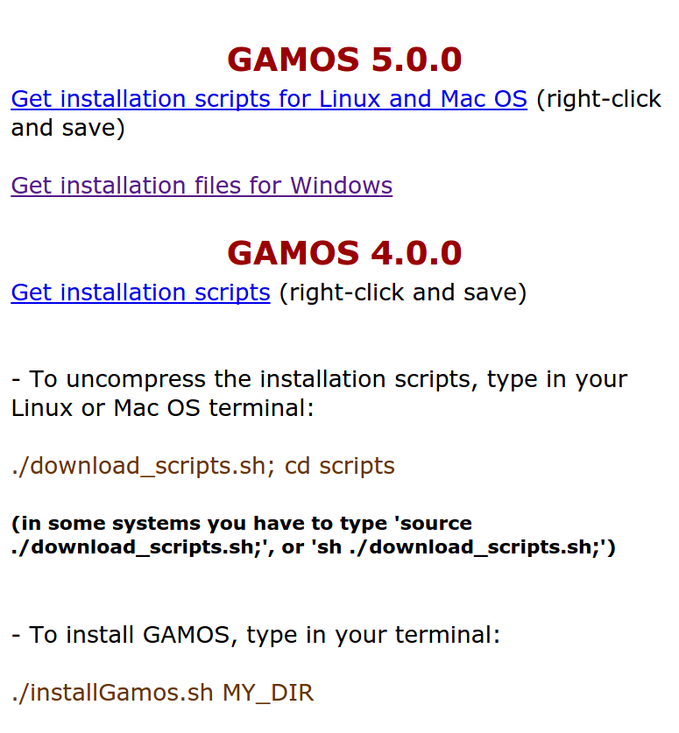
GAMOS main page
Choose last version
Linux / Mac: scripts
Windows: zip files
VMWARE files
Notes:
<number>

Slide 12
VRML viewrs (Optional)
VRML (Virtual Reality Modeling Language)
Useful to test geometry, debug, …
View3dscene (LINUX):
http://sourceforge.net/projects/castle-engine/files/view3dscene
Cortona:
http://www.cortona3d.com/cortona3d-viewer-download
Notes:
<number>

Slide 13
(Explicaciones)
Si tenéis tiempo es interesante instalar algún visor de VRML porque normalmente hay que chequear la geometría y ayuda a encontrar errores
El primero (vrmlview) se puede instalar en windows y en linux, es el que utilizo yo
El segundo es otra alternativa, por si acaso
Notes:
<number>

Slide 14
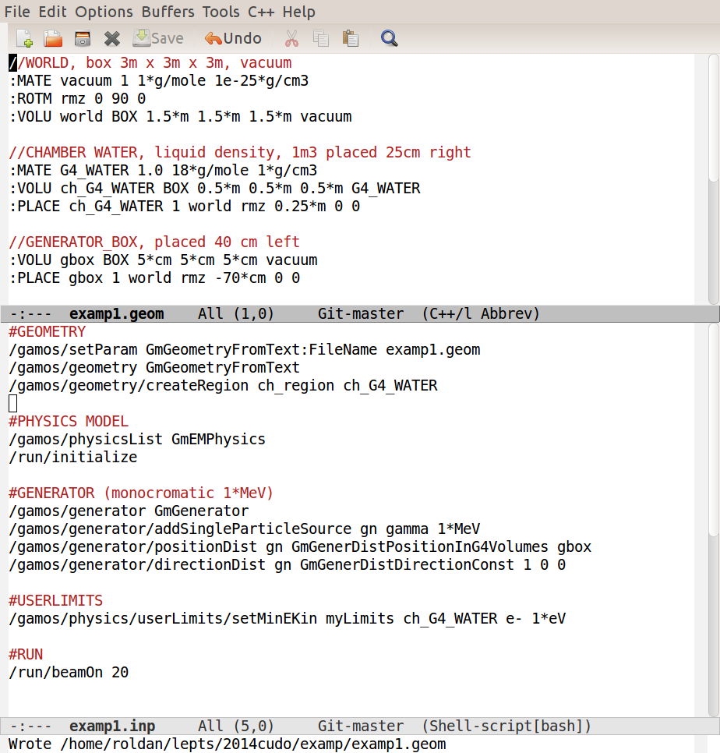
Example 1 geom & macro files
Notes:
<number>

Slide 15
El primer ejemplo que he preparado
Se muestran los dos ficheros input para GAMOS tal como se ven con el editor “emacs”. Se puede utilizar cualquier otro editor
Arriba el fichero “geometry” donde se describe el escenario y abajo el “input” donde se dan los comandos/acciones (macros) de GAMOS
Es muy sencillo, nos proponemos emitir fotones de 1MeV desde una cajita 10x10x10 cm y que llegan a un cubo de 1m3 de agua
Notes:
<number>

Slide 16
Running in Linux & Mac
Go to directory and execute gamos:
cd examples
gamos examp1.inp
Generated files gamos.log gamos_error.log
Notes:
<number>

Slide 17
(Explicaciones)
En linux / mac uno se va al directorio y ejecuta “gamos” seguido del nombre del fichero de entrada, en este caso “examp1.inp”
Notes:
<number>

Slide 18
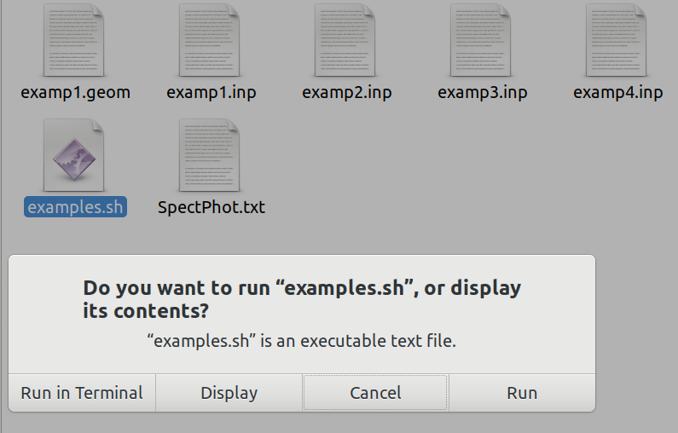
Running in Linux GUI
Visit folder “examples” using nautilus filemanager
Double-click “examples.sh”
Select “Run in terminal”
Notes:
<number>

Slide 19
(Explicaciones)
También es posible utilizar el “filemanager” o explorador como en windows y correr el script utilizando el ratón.
Esto es lo que vas a hacer tú en el portátil.
Notes:
<number>

Slide 20
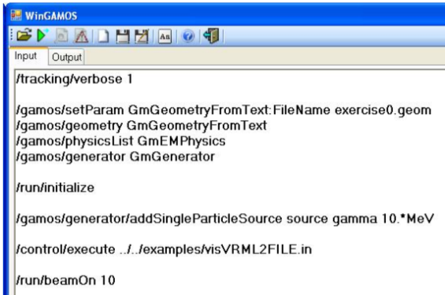
Running in Windows
Open gamos GUI:
c:\gamos\GAMOS.5.0.0\GAMOSGUI.exe
Select input file:
File → Open → examp1.inp
Run
Notes:
<number>

Slide 21
(Explicaciones)
En windows hay que arrancar una GUI (graphical user interface) y seleccionar el fichero de entrada “examp1.inp” con el menú a base de clicks navegando por el arbol de directorios
Notes:
<number>

Slide 22
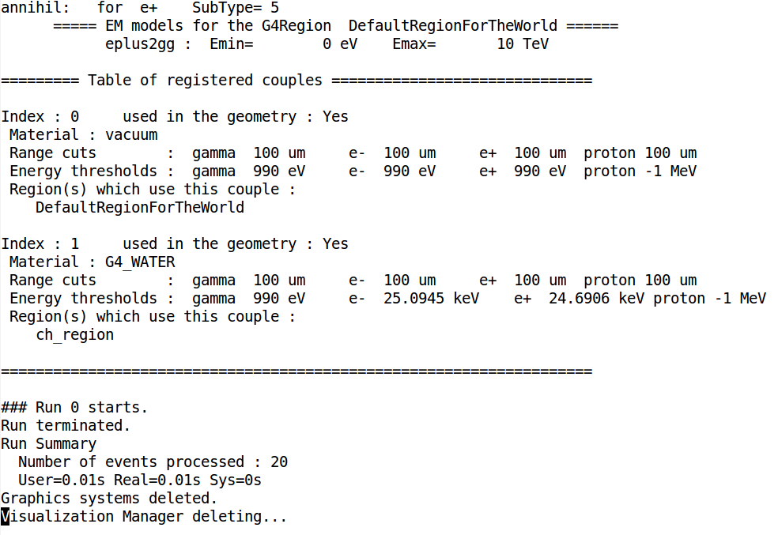
Example 1 output “gamos.log”
Notes:
<number>

Slide 23
(Explicaciones)
Tras ejecutar el ejemplo se genera el fichero “gamos.log”. El pantallazo anterior es el final del fichero, donde informa que ha procesado 20 primarios, el tiempo de cpu, ...
Notes:
<number>

Slide 24
Example 1 – geometry file
//WORLD, box 3m x 3m x 3m, vacuum :MATE vacuum 1 1*g/mole 1e-25*g/cm3 :ROTM rmz 0 90 0 :VOLU world BOX 1.5*m 1.5*m 1.5*m vacuum
//CHAMBER WATER, liquid density, 1m3 placed 25cm right :MATE G4_WATER 1.0 18*g/mole 1*g/cm3 :VOLU ch_G4_WATER BOX 0.5*m 0.5*m 0.5*m G4_WATER :PLACE ch_G4_WATER 1 world rmz 0.25*m 0 0
//GENERATOR_BOX, placed 40 cm left :VOLU gbox BOX 5*cm 5*cm 5*cm vacuum :PLACE gbox 1 world rmz -70*cm 0 0
Notes:
<number>

Slide 25
Analizamos un poco los ficheros del ejemplo
GAMOS utiliza 2 ficheros, uno describiendo la geometría y otro las acciones.
Este es el fichero que describe la geometría
Las líneas que comienzan por doble slash “//” son comentarios, al estilo del lenguaje C++, no significan nada
Las primeras líneas describen el mundo, en este caso una caja de 3x3x3 metros
Las siguientes el bloque de agua de 1m³ a densidad 1*g/cm3
Por último el bloque de 10x10x10 cm en donde se generarán los fotones
Notes:
<number>

Slide 26
Example 1 – macro file
#GEOMETRY
/gamos/setParam GmGeometryFromText:FileName examp1.geom /gamos/geometry GmGeometryFromText /gamos/geometry/createRegion ch_region ch_G4_WATER
#PHYSICS MODEL /gamos/physicsList GmEMPhysics /run/initialize
#GENERATOR (monocromatic 1*MeV) /gamos/generator GmGenerator /gamos/generator/addSingleParticleSource gn gamma 1*MeV /gamos/generator/positionDist gn GmGenerDistPositionInG4Volumes gbox /gamos/generator/directionDist gn GmGenerDistDirectionConst 1 0 0
#USERLIMITS /gamos/physics/userLimits/setMinEKin myLimits ch_G4_WATER e- 1*eV
#RUN /run/beamOn 20
Notes:
<number>

Slide 27
Este es el segundo fichero, que contiene las macros GEANT4/GAMOS. Aquí las líneas que comienzan por “#” son comentarios.
Lo he dividido en secciones para facilitar comprensión:
La sección “#GEOMETRY” simplemente se dedica a importar el fichero de geometría que acabamos de describir anteriormente
En la siguiente sección elegimos la física, en este caso “GmEMPhysics” que se lee “gamos electromagnetics physics”. Bastaría cambiar esa palabra para elegir otra física, digamos G4-lowenergy, penelope, lepts, etc.
La siguiente sección describe el generador (monoenergético) en la cajita de 10cm.
Después los “userlimits” me permiten decirle a gamos que se olvide de los e- de menos de 1 eV
Por último el comando “run” en el que ordeno generar 20 primarios
Notes:
<number>

Slide 28
Example 2 Add visualization (VMRL)
#GEOMETRY ...
#PHYSICS MODEL ...
#GENERATOR ...
#USERLIMITS ...
#VISU output in file “g4_01.wrl” !! /vis/scene/create /vis/open VRML2FILE /vis/viewer/flush /vis/scene/add/trajectories /vis/scene/endOfEventAction accumulate /vis/viewer/update /vis/viewer/flush
#RUN ...
Notes:
<number>

Slide 29
(Explicaciones)
El segundo ejercicio “examp2.inp”
He dejado las otras secciones como estaban (simbolizado con los 3 puntos …) y he añadido una nueva sección llamada VISU donde indico que se genere un fichero VRML con el escenario creado en la simulación
Cuando se genera fichero de visualización es importante no meter muchos primarios porque el tamaño del fichero crece a lo grande
Notes:
<number>

Slide 30
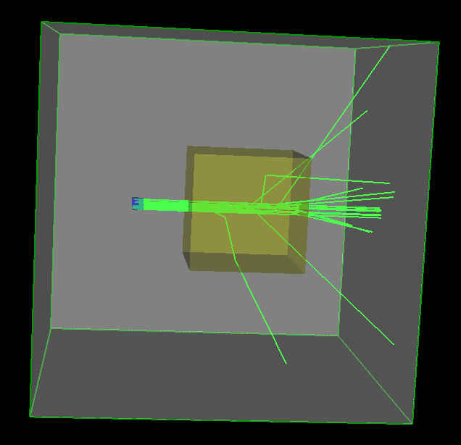
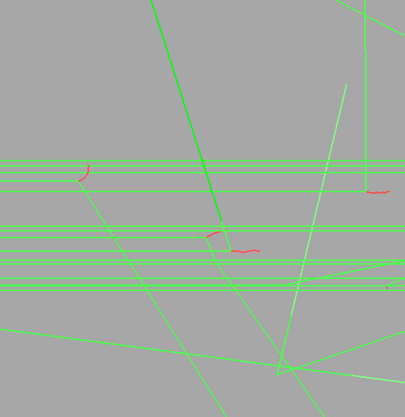
Example 2 output visualization file
Notes:
<number>

Slide 31
Al incluir la nueva sección se genera un fichero VRML (virtual reality modeling language) que se puede ver con el visor “view3dscene”.
Para ello hay que instalar el visor, un ejercicio sencillo.
A la izquierda toda la escena y a la derecha un detalle donde se ven las trayectorias verdes y rectas de los fotones y las rojas de los e- secundarios
La escena se puede rotar, desplazar, hacer zoom, … con el ratón.
Notes:
<number>

Slide 32
Example 3 Add verbosity & proc count
#GEOMETRY ...
#PHYSICS MODEL ...
#USERACTIONS #Proccess information step by step: /gamos/userAction GmTrackingVerboseUA
#Process counter sumary: /gamos/userAction GmCountProcessesUA
#GENERATOR ...
#USERLIMITS ...
#VISU ...
#RUN …
OUTPUT proc conter: PART_COUNT: e- = 24 PART_COUNT: gamma = 20 PROC_COUNT e- : eIoni = 6 PROC_COUNT e- : eIoni_NoSeco = 184 PROC_COUNT e- : ALL = 190 PROC_COUNT gamma : Transportation = 80 PROC_COUNT gamma : compt = 18 PROC_COUNT gamma : ALL = 98 PROC_CREATOR_COUNT e- : compt = 18 PROC_CREATOR_COUNT e- : eIoni = 6 PROC_CREATOR_COUNT gamma : Primary = 20
→
Notes:
<number>

Slide 33
En el ejemplo 3 de nuevo dejo las otras secciones como estaban y añado una nueva con dos “user actions” informativas:
La primera GmTrackingVerboseUA indica que a cada paso del track se vierta información al fichero log y a la pantalla
La segunda GmCountProcessesUA indica que se haga un recuento de procesos.
Se genera un sumario como el recuadro amarillo de la derecha, en el que se dice que ha trabajado con 20 fotones (primarios) y 24 e- (secundarios), ha habido 6 ionizaciones, 18 compton. De los 24 secundarios 18 han sido creados por compton y 6 por ionizaciones de secundarios, … información excesiva.
Notes:
<number>

Slide 34
Example 4 Change generator
#GEOMETRY ...
#PHYSICS MODEL ...
#USERACTIONS ...
#USERACTIONS2 output in file “gener.root” #Histogram generator energy /gamos/analysis/histo1Max *Ener* 2*MeV /gamos/analysis/histo1NBins *Ener* 200 /gamos/userAction GmGenerHistosUA
#NEW GENERATOR read spectrum from file “SpectPhot.txt” /gamos/generator GmGenerator /gamos/generator/addSingleParticleSource gn gamma 1*MeV /gamos/generator/positionDist gn GmGenerDistPositionInG4Volumes gbox /gamos/generator/directionDist gn GmGenerDistDirectionConst 1 0 0 /gamos/generator/energyDist gn GmGenerDistEnergyFromFile SpectPhot.txt interpolate 1*MeV
#USERLIMITS ...
#VISU ...
#RUN /run/beamOn 1000
Notes:
<number>

Slide 35
En el último ejemplo agregamos dos secciones
En la primera otra “user action” para ordenar un histograma de los parámetros del generador, además indico que su rango es de 0 a 2 MeV y que ponga 200 bins, es decir, 10 keV por bin
En el segundo sustituyo el generador monocromático por un generador coloreado con el espectro que hay en el fichero “SpectPhot.txt”, que contiene el espectro de Sally en dos columnas (Energía y probabilidad)
Igualmente se podrían cambiar otros parámetros (dirección, posición del generador, forma geométrica, etc)
Notes:
<number>

Slide 36
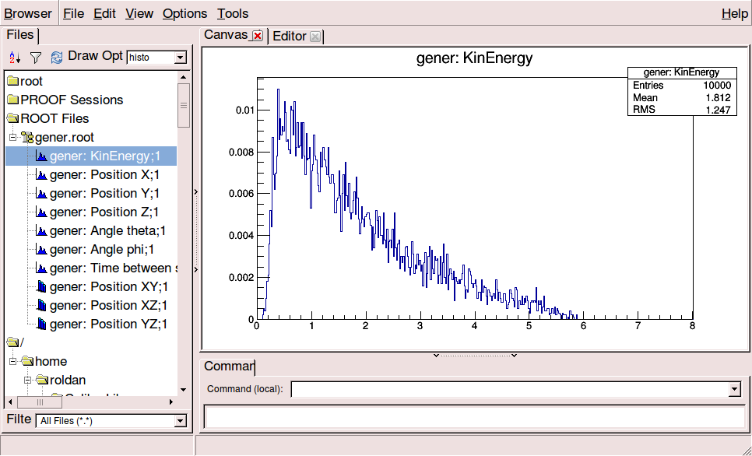
Example 4 Output root histogram
Open root.exe
File → Open
Choose “gener.root”
Click to select “gener:KinEnergy”
Notes:
<number>

Slide 37
Tras correr el ejemplo anterior se genera un fichero llamado “gener.root” con las estadísticas que hemos pedido.
El fichero está en el formato interno de ROOT, que es la herramienta de análisis de Geant4 y por tanto de GAMOS.
Hay que arrancar root, visitar este fichero e ir pinchando en los histogramas que se muestran en la parte izquierda del dibujo. En este caso he pinchado en “KinEnergy” y nos muestra el histograma de la energía de los primarios emitidos. También se puede ver la distribución espacial y el ángulo.
Notes:
<number>

Slide 38
Example 5 Add filter histogram
#GEOMETRY ...
#PHYSICS MODEL ...
#USERACTIONS ...
#USERACTIONS2 ...
#USERACTIONS3 output in file “gener.root” #Histogram track info
/gamos/userAction GmTrackDataHistosUA
#NEW GENERATOR read spectrum from file “SpectPhot.txt” ...
#USERLIMITS ...
#VISU ...
#RUN /run/beamOn 1000
Notes:
<number>

Slide 39
Hemos añadido otra useraction que indica a GAMOS que debe generar histogramas con info sobre las trayectorias
Mirándolas con root podemos ver los histograms producidos en la siguiente hoja
Notes:
<number>

Slide 40
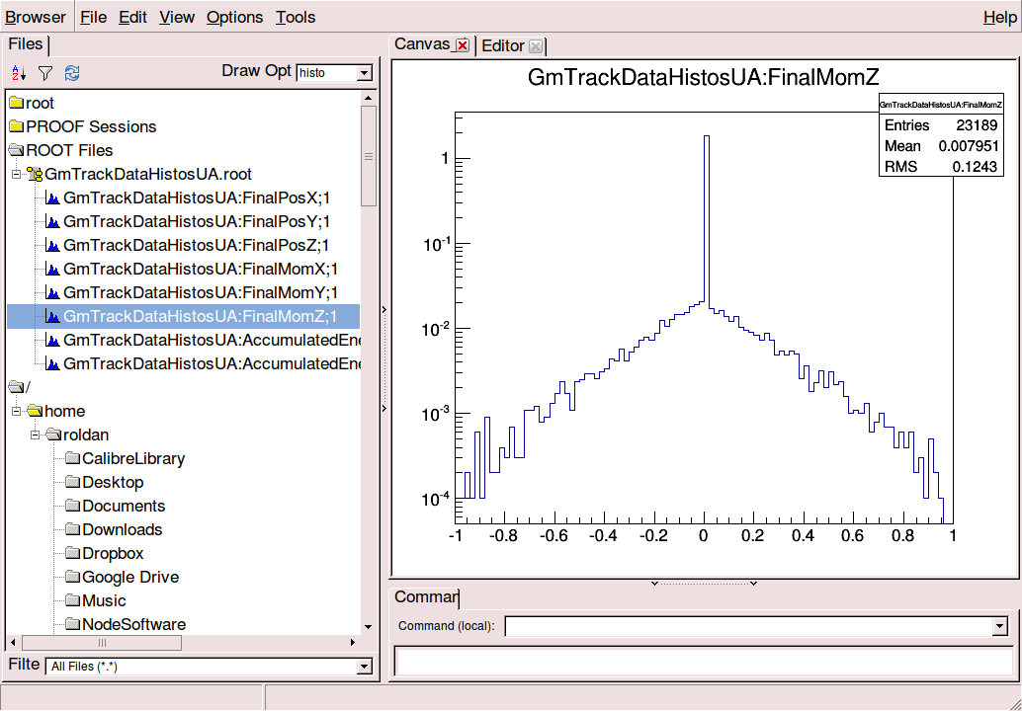
Example 5 New histogram
File → Open → GmTrackDataHistosUA.root
Notes:
<number>

Slide 41
Next: Gamos tutorials
http://fismed.ciemat.es/GAMOS/gamos_tutorials.php
Primer
Histogram and scorer tutorial
PET tutorial
Compton camera tutorial
Radiotherapy tutorial
Shielding tutorial
Gamma spectrometry tutorial
X ray tutorial
Plug-in tutorial

